Slide 1
Materiály, konstrukce, výpočty, technologie výroby a montáže zubového čerpadla
VYSOKÁ ŠKOLA TECHNICKÁ A EKONOMICKÁ
V ČESKÝCH BUDĚJOVICÍCH
Ústav technicko - technologický
Autor:Jan Habich
Učo:18005
Vedoucí práce: doc. Ing. Petr Hrubý, CSc.
Oponent práce: Ing. Jiří Ambrož

Slide 2
Cíl práce
Formulace vzorců pro spojení náboje s hřídelem
Návrh programového vybavení v softwaru Microsoft Excel

Slide 3
Osnova
Zubové čerpadlo
Vliv smykového tření f
Přesah
Pevnostní hypotéza HMH
Příklad
Výsledky 1. verze testovacího příkladu
Optimalizace
Výsledky 2. verze testovacího příkladu
Výsledky 3. verze testovacího příkladu
Použití MS Excel
Vývojový diagram
Komunikace ze softwarem

Slide 4
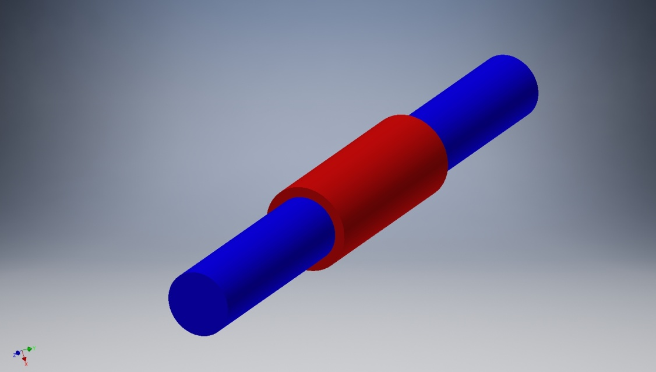
Zubové čerpadlo

Slide 5
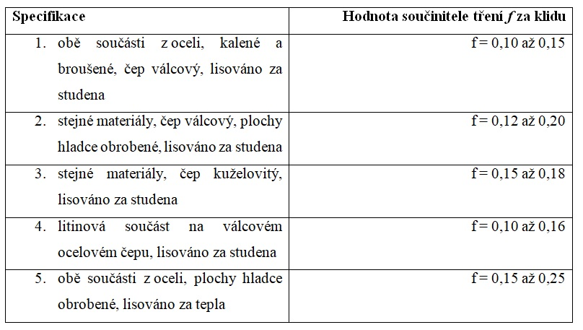
Vliv smykového tření f
Velký vliv na spojované součásti
Doporučuje se využívat zkušeností podniku a experimentálního testování

Slide 6
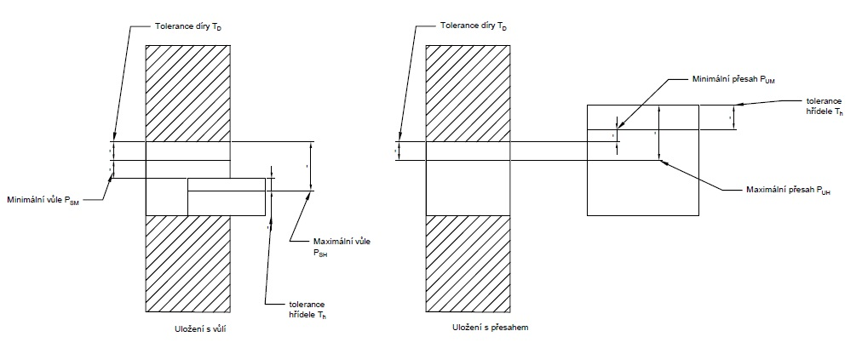
Přesah

Slide 7
Pevnostní hypotéza HMH
Též zvaná hypotéza podle hustoty deformační energie na změnu tvaru.
O 15% objektivnější výsledky
V souladu s experimenty
Vhodnější pro tvárné materiály

Slide 8
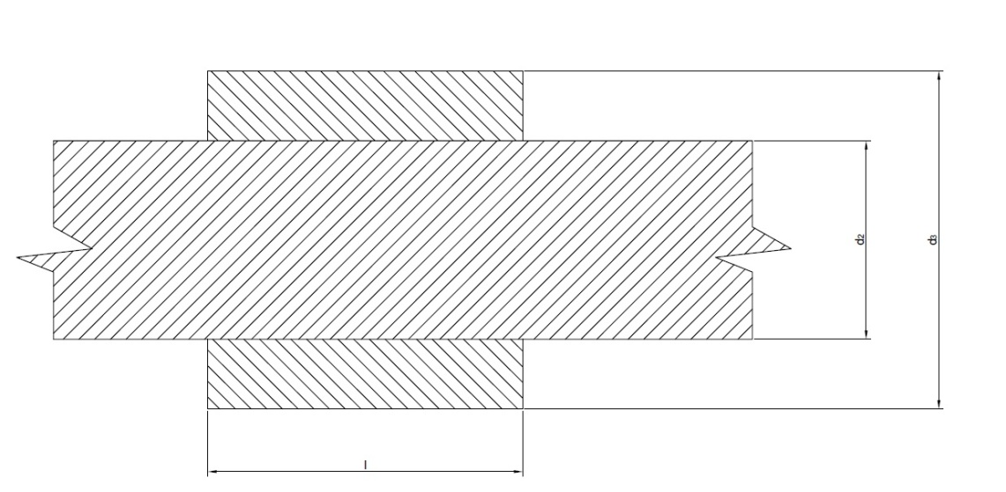
Příklad
Výkon:33kW
Otáčky:3000 min⁻¹
Materiál:Ocel 11 500

Slide 9
Výsledky 1. verze testovacího příkladu
maximální přesah Δd_{2max} = 85 μm
redukované napětí σ_{redHMH} = 495,45 MPa
k_{skut} =0,616 < 1,7 až 2 => nevyhovuje (záměr testovacího příkladu)

Slide 10
Optimalizace
zvětšení jmenovitého průměru hřídele, průměru náboje nebo délky stykové plochy = většinou konstrukčně nevýhodné
zmenšení potřebného stykového tlaku omezením spolehlivosti výsledku (nižší k_{s}, větší f) = potenciálně nebezpečné
zpřesnění výroby (menší maximální přesah) = optimální řešení (doporučený 1. krok optimalizace)
volba únosnějšího materiálu náboje = nemívá výrazný efekt a často působí technologické problémy

Slide 11
Výsledky 2. verze testovacího příkladu
díra 32H6
hřídel 32r5
maximální přesah Δd_{2max} = 45 μm
redukované napětí σ_{redHMH} = 262,27 MPa
skutečná bezpečnost k_{skut} = 1,16 > 1,2 => nevyhovuje

Slide 12
Výsledky 3. verze testovacího příkladu
Optimalizace geometrie a bezpečnosti návrhu:
l = 50 mm (úprava průměru většinou bývá konstrukčně a provozně nevýhodná)
k_{s} = 1,6
f = 0,12
díra 32H6
hřídel 32p5
maximální přesah Δd_{2max} = 37 μm
redukované napětí σ_{redHMH} = 215,76 MPa
skutečná bezpečnost k_{skut} = 1,40 < 1,2 => vyhovuje

Slide 13
Použití MS Excel
Jednoduchost
Výkonný výpočetní software
Dostupnost

Slide 14
Vývojový diagram

Slide 16
Komunikace ze softwarem

Slide 17
Děkuji za pozornost

